Slide 1
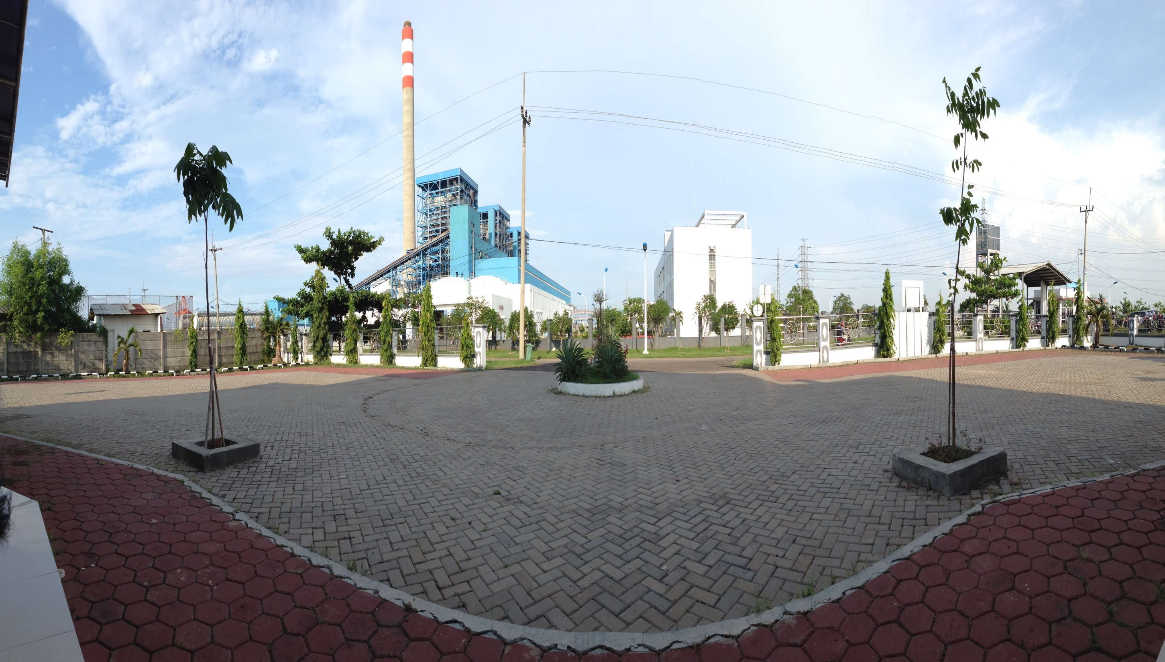
ANALISIS KESETIMBANGAN ENERGI SISTEM MED PADA SAAT KONDISI COMMISSIONING (STUDI KASUS PLTU INDRAMAYU)
Muhamad Deary
123030104
Pembimbing I
Dr. Ir. Hery Sonawan, MT.,
Pembimbing II
Ir. Herman Soemantri, MT.,

Slide 2
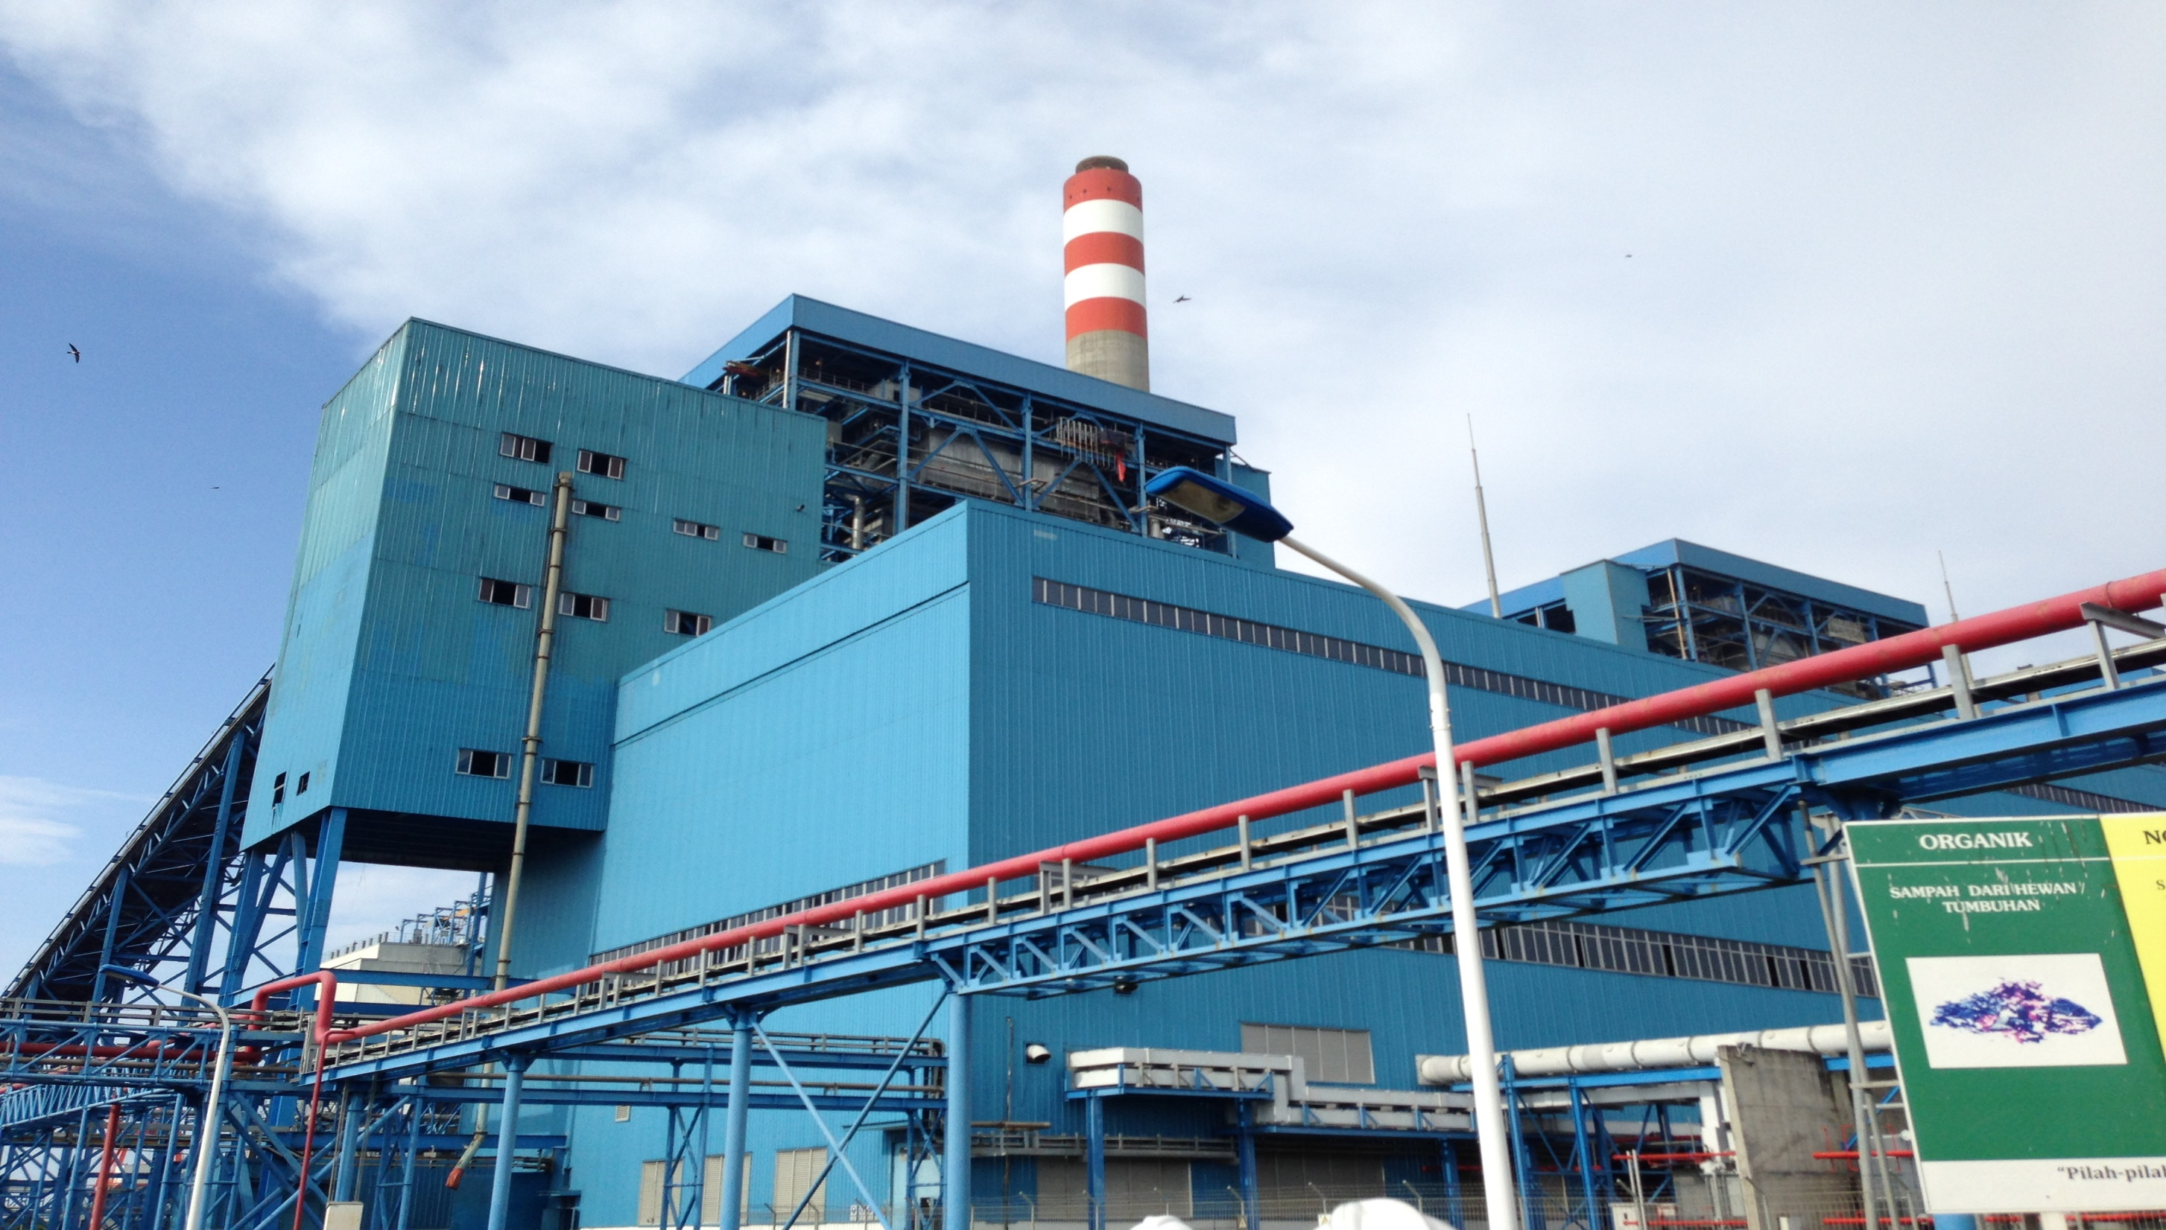
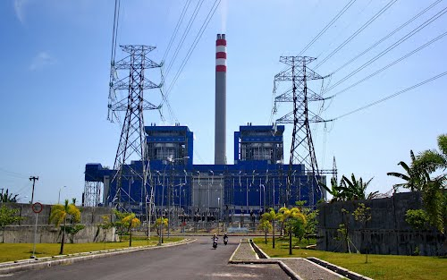
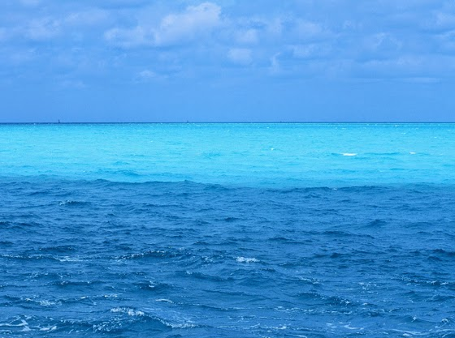
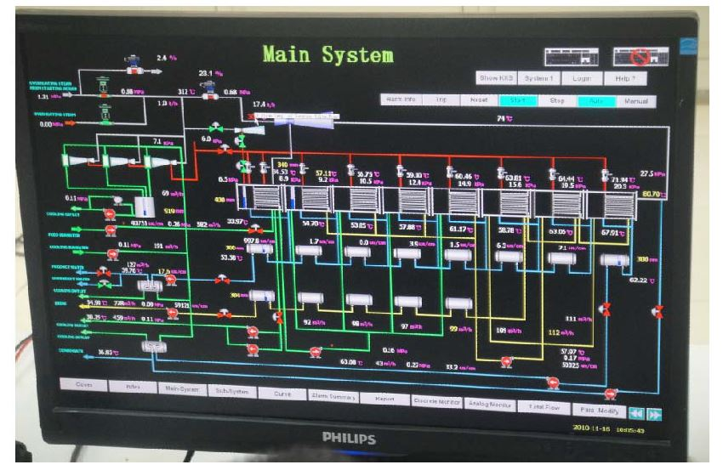
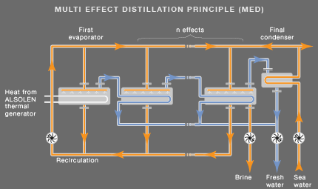
LATAR BELAKANG
PLTU
Air Laut
Multi Effect Distillation
Proses Destilasi
Data PLTU

Slide 3
PERUMUSAN MASALAH
Bagaimana mendapat data operasi MED PLTU?
Bagaimana mengolah data operasi?
Bagaimana menghitung produksi air tawar ditiap efeknya?
Bagaimana menghitung produksi air tawar dengan menggunakan metode analisis kesetimbangan energi?
Bagaimana menganilisis hasil produksi air tawar aktual dan teoritis pada kondisi commissioning?

Slide 4
TUJUAN
Menghitung laju produksi air tawar dalam sistem Multi Effect Distillation (MED) pada saat kondisi commissioning
Membandingkan laju produksi air tawar aktual dengan teoritis pada kondisi commissioning

Slide 5
Prinsip Desalinasi

Slide 6
MULTI EFFECT DISTILLATION

Slide 7
BATASAN MASALAH
Berdasarkan penjelasan di atas, ruang lingkup permasalahan dalam penelitian ini dibatasi sampai pada pembahasan :
Tekanan Ejector Sebesar 7,1 kPa
Analisis Kesetimbangan Termal
Tekanan dan laju aliran massa uap yang keluar dari boiler dan masuk ke efek 1 sebesar 0,68 MPa dan 17,4 ton/h

Slide 8
METODOLOGI
Mulai
Identifikasi Dan Perumusan Masalah
Studi Lapangan
Studi Literatur
Pengumpulan Data
Penyusunan Kesetimbangan Energi dan Pengolahan Data
Analisis Data
Kesimpulan
Selesai

Slide 9
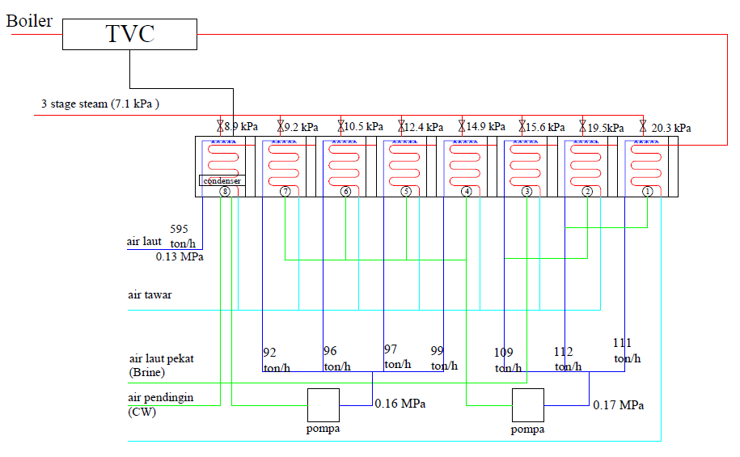
Sistem MED Plant PLTU Indramayu
Steam
Air umpan
laut
Air tawar
Brine

Slide 10
Data Commissioning
Efek | Tekanan vakum (kPa) | Tekanan Air Umpan (MPa) | Laju Aliran Air Umpan (ton/h)
1 | 20,3 | 0,17 | 111
2 | 19,5 | 0,17 | 112
3 | 15,6 | 0,17 | 109
4 | 14,9 | 0,16 | 99
5 | 12,4 | 0,16 | 97
6 | 10,2 | 0,16 | 96
7 | 9,2 | 0,16 | 92
8 | 8,9 | 0,13 | 595
Produksi Air Tawar (ton/jam) | Brine (ton/jam) | Tekanan Ejector (kPa)
127 | 459 | 7,1

Slide 11
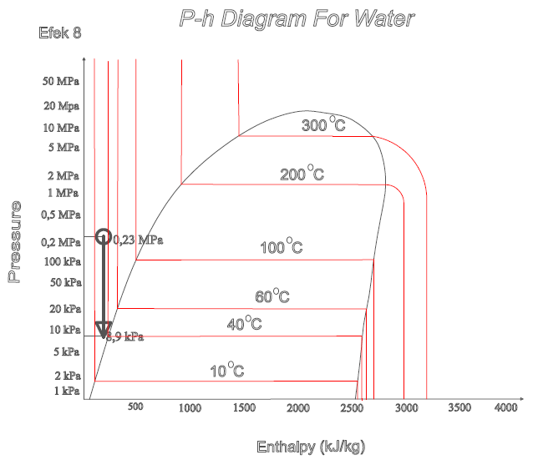
EFEK 8
(CONDENSER)
Pvakum = 8,9 kPa
Air Umpan
P = 0,13 MPa
T = 30ᵒC
0% FRAKSI UAP

Slide 12
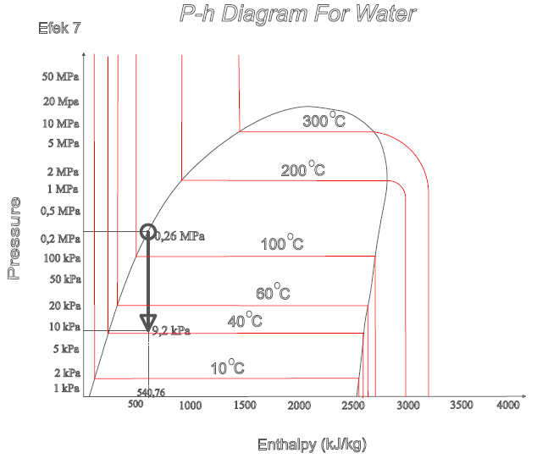
EFEK 7
Pvakum = 9,2 kPa
Air Umpan
P = 0,16 MPa
T = Cair Jenuh

Slide 13
Mencari Fraksi Uap di Efek 7
Pvakum = 9,2 kPa
Pair umpan = 0,16 MPa (Tekanan Gage)
= 0,16 MPa + Patm
= 0,16 MPa + 0,101 MPa
= 0,26 MPa (sudah absolut)
T = Cair Jenuh (Asumsi)
Mencari Enthalpy ($h_{f}$) di tekanan 9,2 kPa
$$\frac{9,2−7,5}{10−7,5} ×\left(191,84−168,79\right)+168,9=184,46 kJ/kg$$
Mencari Enthalpy ($h_{g}$) di tekanan 9,2 kPa
$$\frac{9,2−7,5}{10−7,5} ×\left(2584,7−2574,8\right)+2574,8=2581,53 kJ/kg$$
Mencari Enthalpy ($h_{7}$) di tekanan 0,26 MPa
$$\frac{0,26−0,25}{0,275−0,25} ×\left(548,89−535,34\right)+535,34=540,76 kJ/kg$$
Mencari Kualitas Uap/Fraksi Uap
$$× =\frac{h_{7}−h_{f}}{h_{g}−h_{f}}= \frac{540,76−184,46}{2581,53−184,46}=0,1486=14,86\% Fraksi Uap$$

Slide 14
EFEK 6
Pvakum = 10,5 kPa
Air Umpan
P = 0,16 MPa
T = Cair Jenuh

Slide 15
Mencari Fraksi Uap di Efek 6
Pvakum = 10,5 kPa
Pair umpan = 0,16 MPa (Tekanan Gage)
= 0,16 MPa + Patm
= 0,16 MPa + 0,101 MPa
= 0,26 MPa (sudah absolut)
T = Cair Jenuh (Asumsi)
Mencari Enthalpy ($h_{f}$) di tekanan 10,5 kPa
$$\frac{10,5−10}{15−10} ×\left(225,94−191,83\right)+191,83=195,24 kJ/kg$$
Mencari Enthalpy ($h_{g}$) di tekanan 10,5 kPa
$$\frac{10,5−10}{15−10} ×\left(2599,1−2584,7\right)+2584,7=2586,14 kJ/kg$$
Mencari Enthalpy ($h_{6}$) di tekanan 0,26 MPa
$$\frac{0,26−0,25}{0,275−0,25} ×\left(548,89−535,34\right)+535,34=540,76 kJ/kg$$
Mencari Kualitas Uap/Fraksi Uap
$$× =\frac{h_{6}−h_{f}}{h_{g}−h_{f}}= \frac{540,76−195,24}{2586,14−195,24}=0,1445=14,46\% Fraksi Uap$$

Slide 16
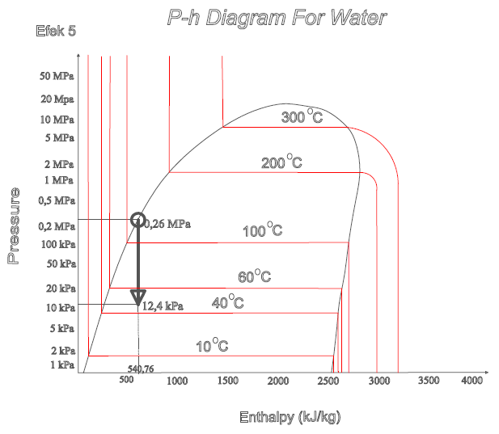
EFEK 5
Pvakum = 12,4 kPa
Air Umpan
P = 0,16 MPa
T = Cair Jenuh

Slide 17
Mencari Fraksi Uap di Efek 5
Pvakum = 12,4 kPa
Pair umpan = 0,16 MPa (Tekanan Gage)
= 0,16 MPa + Patm
= 0,16 MPa + 0,101 MPa
= 0,26 MPa (sudah absolut)
T = Cair Jenuh (Asumsi)
Mencari Enthalpy ($h_{f}$) di tekanan 12,4 kPa
$$\frac{12,4−10}{15−10} ×\left(225,94−191,83\right)+191,83=208,203 kJ/kg$$
Mencari Enthalpy ($h_{g}$) di tekanan 12,4 kPa
$$\frac{12,4−10}{15−10} ×\left(2599,1−2584,7\right)+2584,7=2591,61 kJ/kg$$
Mencari Enthalpy ($h_{5}$) di tekanan 0,26 MPa
$$\frac{0,26−0,25}{0,275−0,25} ×\left(548,89−535,34\right)+535,34=540,76 kJ/kg$$
Mencari Kualitas Uap/Fraksi Uap
$$× =\frac{h_{5}−h_{f}}{h_{g}−h_{f}}= \frac{540,76−208,203}{2591,61−208,203}=0,1394=13,94\% Fraksi Uap$$

Slide 18
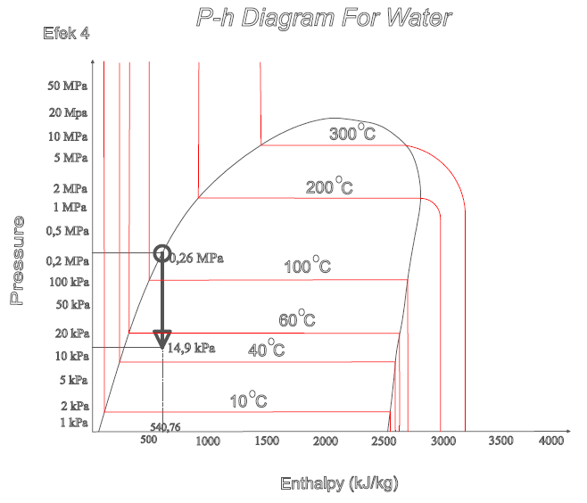
EFEK 4
Pvakum = 14,9 kPa
Air Umpan
P = 0,16 MPa
T = Cair Jenuh

Slide 19
Mencari Fraksi Uap di Efek 4
Pvakum = 14,9 kPa
Pair umpan = 0,16 MPa (Tekanan Gage)
= 0,16 MPa + Patm
= 0,16 MPa + 0,101 MPa
= 0,26 MPa (sudah absolut)
T = Cair Jenuh (Asumsi)
Mencari Enthalpy ($h_{f}$) di tekanan 14,9 kPa
$$\frac{14,9−10}{15−10} ×\left(225,94−191,83\right)+191,83=225,26 kJ/kg$$
Mencari Enthalpy ($h_{g}$) di tekanan 14,9 kPa
$$\frac{14,9−10}{15−10} ×\left(2599,1−2584,7\right)+2584,7=2598,81 kJ/kg$$
Mencari Enthalpy ($h_{4}$) di tekanan 0,26 MPa
$$\frac{0,26−0,25}{0,275−0,25} ×\left(548,89−535,34\right)+535,34=540,76 kJ/kg$$
Mencari Kualitas Uap/Fraksi Uap
$$× =\frac{h_{4}−h_{f}}{h_{g}−h_{f}}= \frac{540,76−225,26}{2598,81−225,25}=0,1329=13,29\% Fraksi Uap$$

Slide 20
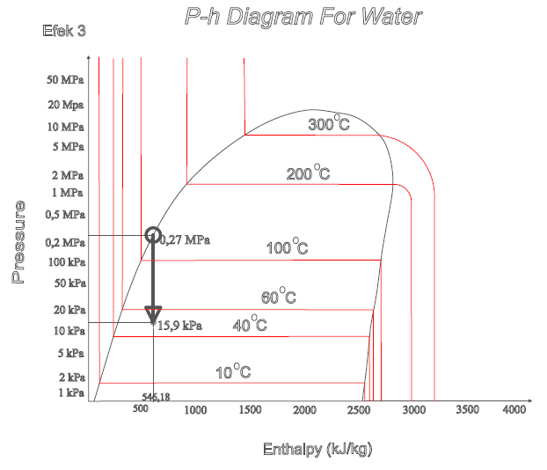
EFEK 3
Pvakum = 15,9 kPa
Air Umpan
P = 0,17 MPa
T = Cair Jenuh

Slide 21
Mencari Fraksi Uap di Efek 3
Pvakum = 15,9 kPa
Pair umpan = 0,17 MPa (Tekanan Gage)
= 0,17 MPa + Patm
= 0,17 MPa + 0,101 MPa
= 0,27 MPa (sudah absolut)
T = Cair Jenuh (Asumsi)
Mencari Enthalpy ($h_{f}$) di tekanan 15,9 kPa
$$\frac{15,9−15}{20−15} ×\left(251,40−225,94\right)+225,94=230,52 kJ/kg$$
Mencari Enthalpy ($h_{g}$) di tekanan 15,9 kPa
$$\frac{15,9−15}{20−15} ×\left(2609,7−2599,1\right)+2599,1=2601,008 kJ/kg$$
Mencari Enthalpy ($h_{3}$) di tekanan 0,27 MPa
$$\frac{0,27−0,25}{0,275−0,25} ×\left(548,89−535,34\right)+535,34=546,18 kJ/kg$$
Mencari Kualitas Uap/Fraksi Uap
$$× =\frac{h_{3}−h_{f}}{h_{g}−h_{f}}= \frac{540,76−230,52}{2601,008−230,52}=0,1332=13,32\% Fraksi Uap$$

Slide 22
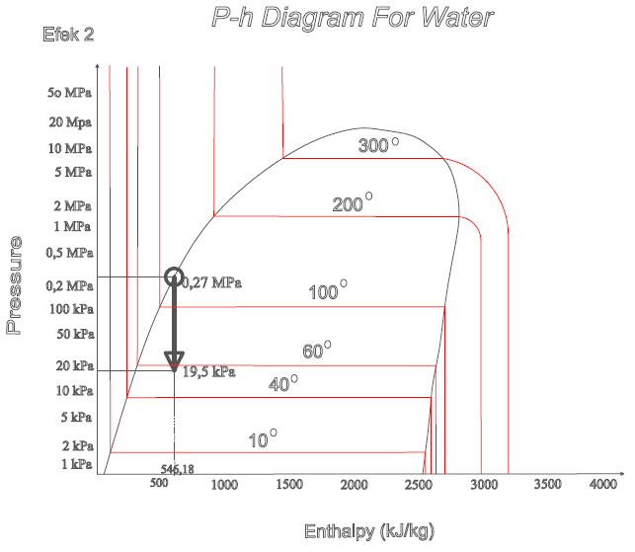
EFEK 2
Pvakum = 19,5 kPa
Air Umpan
P = 0,17 MPa
T = Cair Jenuh

Slide 23
Mencari Fraksi Uap di Efek 2
Pvakum = 19,5 kPa
Pair umpan = 0,17 MPa (Tekanan Gage)
= 0,17 MPa + Patm
= 0,17 MPa + 0,101 MPa
= 0,27 MPa (sudah absolut)
T = Cair Jenuh (Asumsi)
Mencari Enthalpy ($h_{f}$) di tekanan 19,5 kPa
$$\frac{19,5−15}{20−15} ×\left(251,40−225,94\right)+225,94=248,85 kJ/kg$$
Mencari Enthalpy ($h_{g}$) di tekanan 19,5 kPa
$$\frac{19,5−15}{20−15} ×\left(2609,7−2599,1\right)+2599,1=2608,64 kJ/kg$$
Mencari Enthalpy ($h_{2}$) di tekanan 0,27 MPa
$$\frac{0,27−0,25}{0,275−0,25} ×\left(548,89−535,34\right)+535,34=546,18 kJ/kg$$
Mencari Kualitas Uap/Fraksi Uap
$$× =\frac{h_{2}−h_{f}}{h_{g}−h_{f}}= \frac{540,76−248,85}{2608,64−248,85}=0,1260=12,6\% Fraksi Uap$$

Slide 24
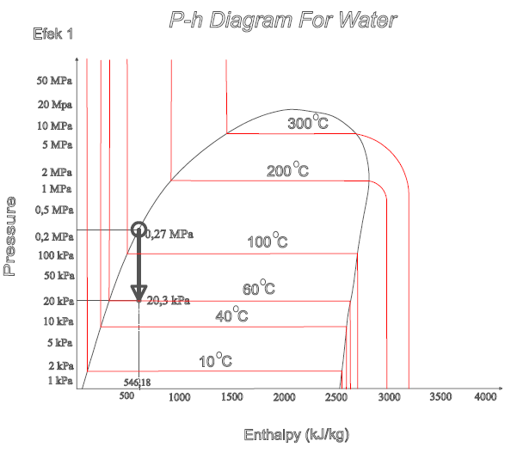
EFEK 1
Pvakum = 20,3 kPa
Air Umpan
P = 0,17 MPa
T = Cair Jenuh

Slide 25
Mencari Fraksi Uap di Efek 1
Pvakum = 20,3 kPa
Pair umpan = 0,17 MPa (Tekanan Gage)
= 0,17 MPa + Patm
= 0,17 MPa + 0,101 MPa
= 0,27 MPa (sudah absolut)
T = Cair Jenuh (Asumsi)
Mencari Enthalpy ($h_{f}$) di tekanan 20,3 kPa
$$\frac{20,3−20}{25−20} ×\left(271,93−251,40\right)+251,40=251,40 kJ/kg$$
Mencari Enthalpy ($h_{g}$) di tekanan 20,3 kPa
$$\frac{20,3−20}{25−20} ×\left(2618,2−2609,7\right)+2609,7=2610,21 kJ/kg$$
Mencari Enthalpy ($h_{1}$) di tekanan 0,27 MPa
$$\frac{0,27−0,25}{0,275−0,25} ×\left(548,89−535,34\right)+535,34=546,18 kJ/kg$$
Mencari Kualitas Uap/Fraksi Uap
$$× =\frac{h_{1}−h_{f}}{h_{g}−h_{f}}= \frac{540,76−251,40}{2610,21−251,40}=0,1245=12,45\% Fraksi Uap$$

Slide 26
Laju Aliran Uap di Efek 4 sampai 8
Efek 8
${\text{ṁ}}_{air laut}$ = 595 ton/jam
Fraksi Uap = 0%
${\text{ṁ}}_{uap}$ = ${\text{ṁ}}_{air laut}$ $×$ Fraksi uap
= 595 ton/jam $×$ 0%
= 0
Efek 7
${\text{ṁ}}_{air umpan}$ = 92 ton/jam
Fraksi Uap = 14,86%
${\text{ṁ}}_{uap}$= ${\text{ṁ}}_{air umpan}×$ Fraksi uap
= 92 ton/jam $×$ 14,86%
= 13,67 ton/jam
Efek 6
${\text{ṁ}}_{air umpan}$ = 96 ton/jam
Fraksi Uap = 14,45%
${\text{ṁ}}_{uap}$ = ${\text{ṁ}}_{air umpan}×$ Fraksi uap
= 96 ton/jam $×$ 14,45%
= 13,87 ton/jam
Efek 5
${\text{ṁ}}_{air umpan}$= 97 ton/jam
Fraksi Uap = 13,92%
${\text{ṁ}}_{uap}$ =${ \text{ṁ}}_{air umpan}×$ Fraksi uap
= 97 ton/jam $×$ 13,92%
= 13,5 ton/jam
Efek 4
${\text{ṁ}}_{air umpan}$ = 99 ton/jam
Fraksi Uap = 13,29%
${\text{ṁ}}_{uap}$ =${ \text{ṁ}}_{air umpan}×$ Fraksi uap
= 99 ton/jam $×$ 13,29%
= 13,16 ton/jam

Slide 27
Laju Aliran Uap di Efek 1 sampai 3
Efek 1
${\text{ṁ}}_{air umpan}$ = 111 ton/jam
Fraksi Uap = 12,45%
${\text{ṁ}}_{uap}$ =${\text{ṁ}}_{air umpan}×$ Fraksi uap
= 111 ton/jam $×$ 12,45%
= 13,92 ton/jam
${\text{ṁ}}_{Brine 1}$= ${\text{ṁ}}_{air umpan}$- ${\text{ṁ}}_{uap}$
= 111 ton/jam – 13,8195ton/jam
= 97,18 ton/jam
Efek 2
${\text{ṁ}}_{air umpan}$ = 209,18 ton/jam
Fraksi Uap = 12,6%
${\text{ṁ}}_{uap}$ =${\text{ṁ}}_{air umpan}×$ Fraksi uap
= 209,18 ton/jam $×$ 12,6%
= 26,36 ton/jam
${\text{ṁ}}_{Brine 2}$= ${\text{ṁ}}_{air umpan}$- ${\text{ṁ}}_{uap}$
= 209,18 ton/jam – 26,36ton/jam
= 182,82 ton/jam
Efek 3
${\text{ṁ}}_{air umpan}$ = 291,82 ton/jam
Fraksi Uap = 13,32%
${\text{ṁ}}_{uap}$ =${\text{ṁ}}_{air umpan}×$ Fraksi uap
= 291,82 ton/jam $×$ 13,32%
= 38,87 ton/jam
${\text{ṁ}}_{Brine 3}$= ${\text{ṁ}}_{air umpan}$- ${\text{ṁ}}_{uap}$
= 291,82 ton/jam – 38,87 ton/jam
= 252,95 ton/jam

Slide 28
Produksi Air Tawar (Commisioning)
Efek | T (ᵒC) | $$P_{vakum}$$ $$(kPa)$$ | Fraksi Uap | Inlet |  |  | Outlet
 |  |  |  | Air Laut |  | Uap | Air Tawar | Brine | Uap
 |  |  |  | ṁ (ton/jam) | $$P_{abs}$$ $$(MPa)$$ | ṁ (ton/jam) | ṁ (ton/jam) | ṁ (ton/jam) | ṁ (ton/jam)
1 | 71.14 | 20.3 | 12.45% | 111 | 271.325 | 17.4 |  | 111 | 13.8195
2 | 64.44 | 19.5 | 12.60% | 209.1805 | 271.325 | 13.8195 | 13.8195 | 194.902 | 28.098
3 | 63.81 | 15.9 | 13.32% | 291.8238 | 271.325 | 26.35674 | 26.35674 | 263.4223 | 40.47975
4 | 60.46 | 14.9 | 13.29% | 99 | 261.325 | 38.87092 | 38.87092 | 85.8429 | 13.1571
5 | 59.1 | 12.4 | 13.94% | 97 | 261.325 | 13.1571 | 13.1571 | 83.4782 | 13.5218
6 | 56.75 | 10.5 | 14.45% | 96 | 261.325 | 13.5218 | 13.5218 | 82.128 | 13.872
7 | 57.11 | 9.2 | 14.86% | 92 | 261.325 | 13.872 | 13.872 | 78.3288 | 13.6712
8 | 34.53 | 8.9 | 0.00% | 595 | 231.325 | 13.6712 | 13.6712 | 384 | 0
 |  |  |  |  |  |  | 133.269
Pair umpan yang tercantum di monitor
Total Produksi Air Tawar

Slide 29
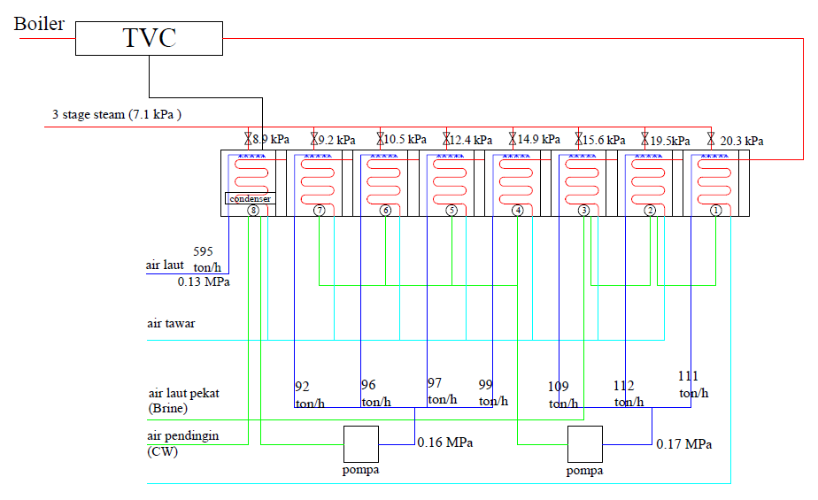
Sistem MED Plant PLTU Indramayu
Steam
Air umpan
laut
Air tawar
Brine

Slide 30
Analis Kesetimbangan Laju Aliran Massa Air Umpan
Laju Aliran Massa Air Umpan yang Masuk Efek 4 -7
(layar monitor) :
$ṁ_{air umpan 4−7}$ = $ṁ_{air umpan 4}$ + $ṁ_{air umpan 5}$ + $ṁ_{air umpan 6}$ + $ṁ_{air umpan 7}$
= 99 ton/h + 97 ton/h + 96 ton/h + 92 ton/h
= 384 ton/h
Laju Aliran Massa Air Umpan yang Masuk Efek 1 -3
(layar monitor) :
$ṁ_{air umpan 1−3}$ = $ṁ_{air umpan 1}$ + $ṁ_{air umpan 2}$ + $ṁ_{air umpan 3}$
= 111 ton/h + 112 ton/h + 109 ton/h
= 332 ton/h
Laju Aliran Massa Air Umpan yang Masuk Efek 1-3 teoritis:
$ṁ_{air umpan}$ = $ṁ_{air umpan4−7}$ + $ṁ_{uap 4−7}$
= 384 ton/h – 54,2 ton/h
= 329,8 ton/h
Laju Aliran Uap untuk di Efek 4 – 7 :
$ṁ_{uap 4−7}$ = $ṁ_{uap 4}$ + $ṁ_{uap 5}$ + $ṁ_{uap 6}$ + $ṁ_{uap 7}$
= 13,1571 + 13,5024 + 13,872 + 13,6712
= 54, 2 ton/jam
$ṁ_{air umpan}$= $ṁ_{air umpan 1−3}$ (aktual) – $ṁ_{air umpan 1−3}$ (teoritis)
= 332 ton/h – 329,8 ton/h
= 2,2 ton/h

Slide 31
Perbandingan Laju Produksi Air Tawar Secara Aktual Dengan Teoritis
ton/jam

Slide 32
Penyebab
Tidak ada instrument pengukuran temperatur di pipa air umpan yang masuk ke tiap efek MED

Slide 33
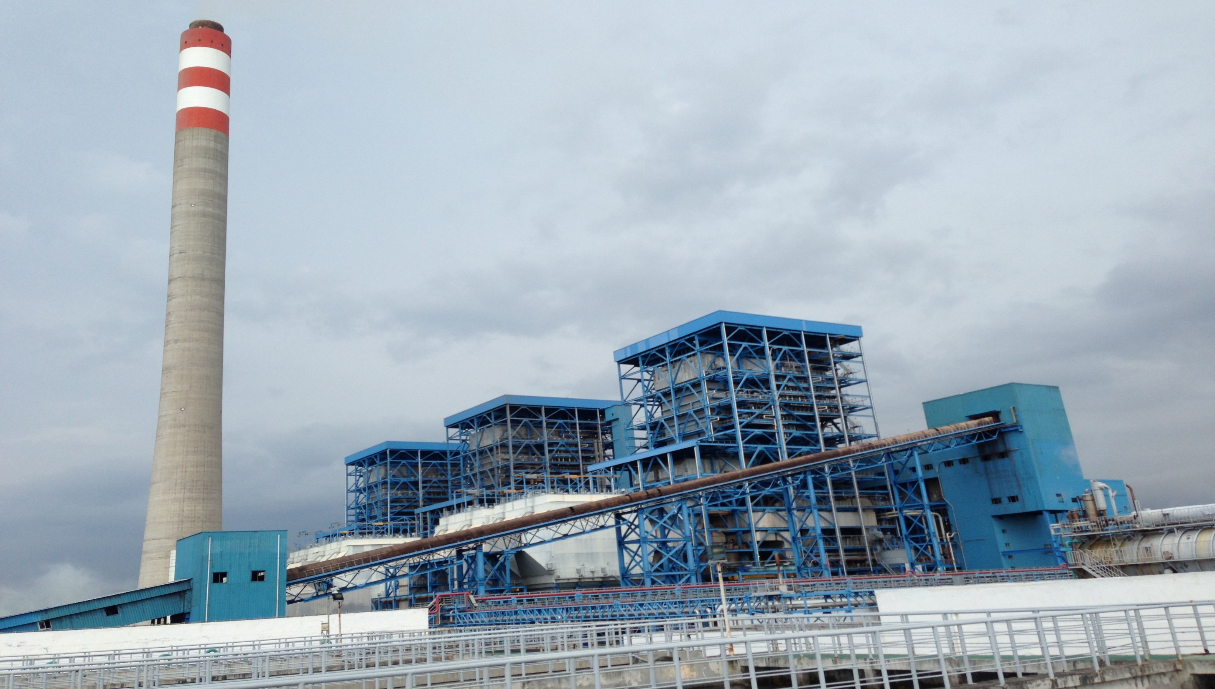
Kesimpulan
Hasil jumlah produksi air tawar teoritis adalah sebesar 133,269 ton/jam
Hasil jumlah air bersih yang dihitung secara teoritik dari MED pada kondisi commissioning adalah sebesar 133,269 ton/jam yang dimana berbeda dengan data aktual yaitu sebesar 127 ton/jam

Slide 34
TERIMA KASIH
ATAS PERHATIANNYA

